Slide 1
Vision Transformer学习报告
汇报人：黄煦

Slide 2
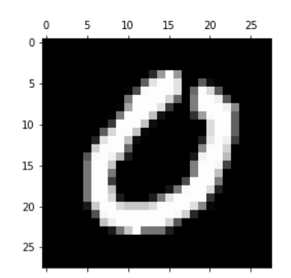
数据集准备
MNIST数据集：手写数字图像如右图：每张图片是28 × 28 的0−9的手写数字图片组成。每个图片是黑底白字的形式，黑底用0表示，白字用0-1之间的浮点数表示，越接近1，颜色越白。其中：
50000幅图像作为测试集，
10000幅图像作为验证集，
10000幅图像作为测试集。

Slide 3
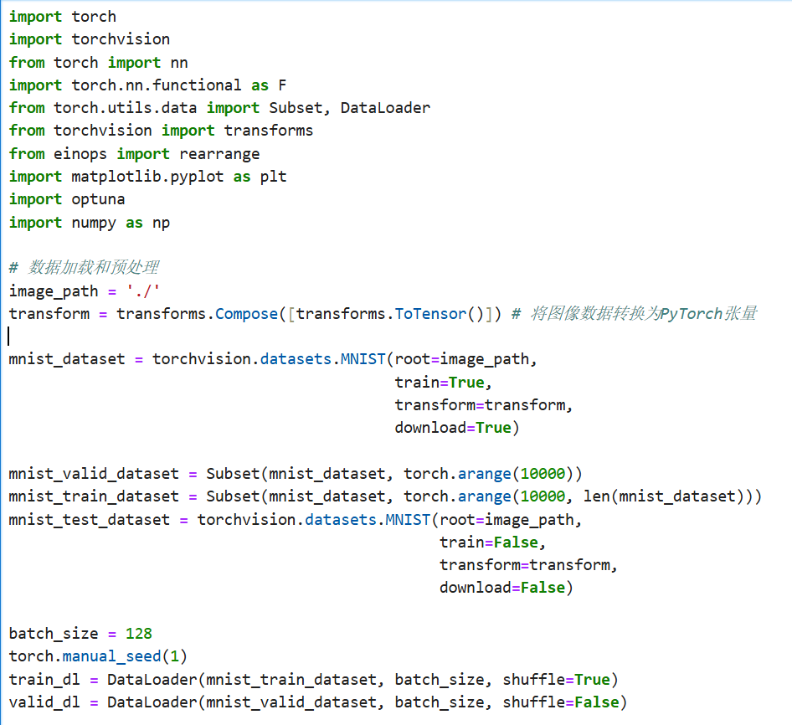
数据集准备代码
训练集：验证集：测试集=5：1：1，
批量大小128，
每个epoch开始时训练集打乱数据，验证集不打乱，主要用于评估模型性能，不需要进行训练过程中的随机性。

Slide 4

ViT模型
Linear Projection of Flattened Patches(Embedding层)
Transformer Encoder
MLP Head（最终用于分类的层结构)

Slide 5
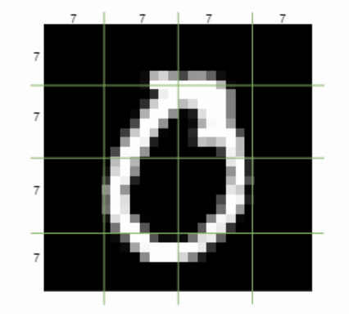
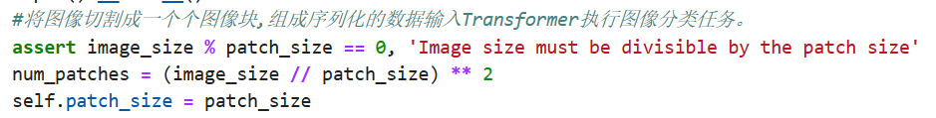
Embedding层
我们不必将每个像素视为一个令牌，而是可以将图像划分为n个patches，并将每个patch视为一个token。例如，如果n是4，并且我们使用的是28×28的MNIST图像，我们可以像这样划分我们的图像：
我们可以将每个补丁视为一个令牌以馈入网络。这样，我们就不需要进行(28*28)^2次操作，而是(4*4)^2次，这要容易得多。

Slide 6
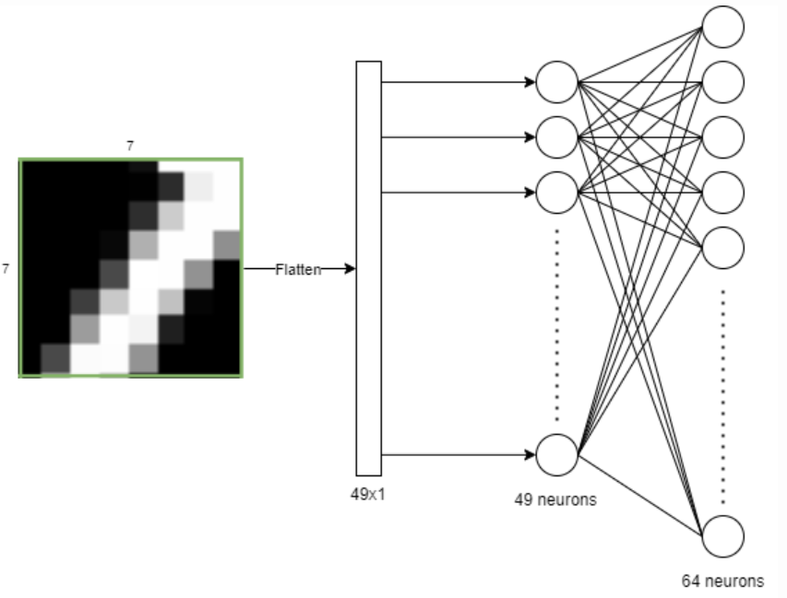
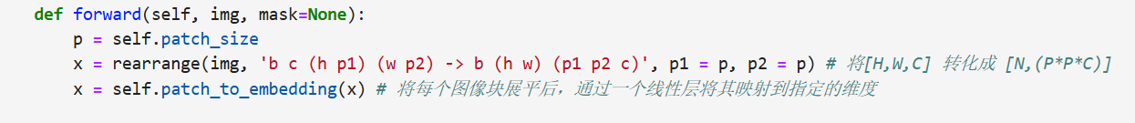
Embedding层
接下来，我们需要将每个token映射到一个embedding中。假设我们的embedding大小为64。我们有7×7大小的patch，我们可以通过一个全连接层将它们映射到一个64大小的embedding 。

Slide 7
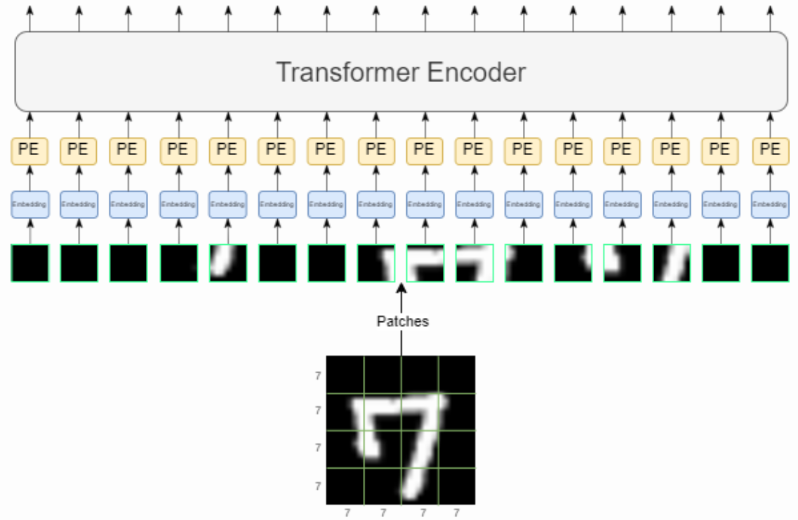

Embedding层
现在我们必须向嵌入中添加位置编码，因为transformer没有位置的概念，而我们知道图像块的排序很重要。我们可以通过简单地向每个块添加一个可学习的参数来实现这一点，并让我们的网络有机会自行学习位置编码。
我们有16个不同的图像块，每个图像块现在是64维的embedding向量，因此我们的位置编码向量也将具有16×64的大小，我们将它们简单地相加。这样我们就可以将数据插入到转换器的编码器部分。

Slide 8
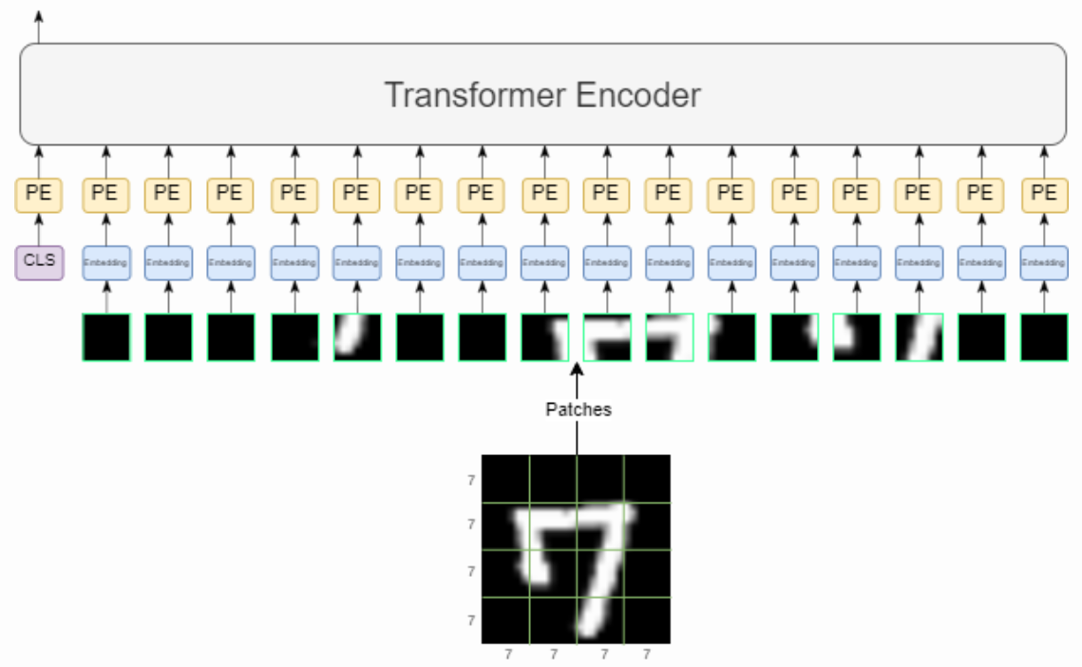
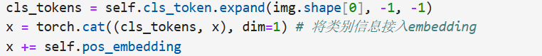
Embedding层
在转换器中，编码器将简单地将每个输入转换为相同大小的输出。然而，我们只对最终的单个输出感兴趣，即图像的类别。因此，我们应该从16个输出中选择一个。
但我们不希望仅仅选择一个处理过的图像块的输出，我们想要的是考虑到所有这些输出的东西。为了得到这样的输出，我们可以使用一个额外的token。所以我们将在嵌入步骤之后，位置编码步骤之前，将这个token添加到我们的序列中。因为我们希望也将位置编码添加到这个cls token中，让他去获得其他16个图像的信息。

Slide 9
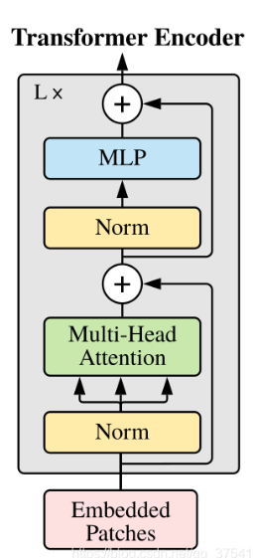
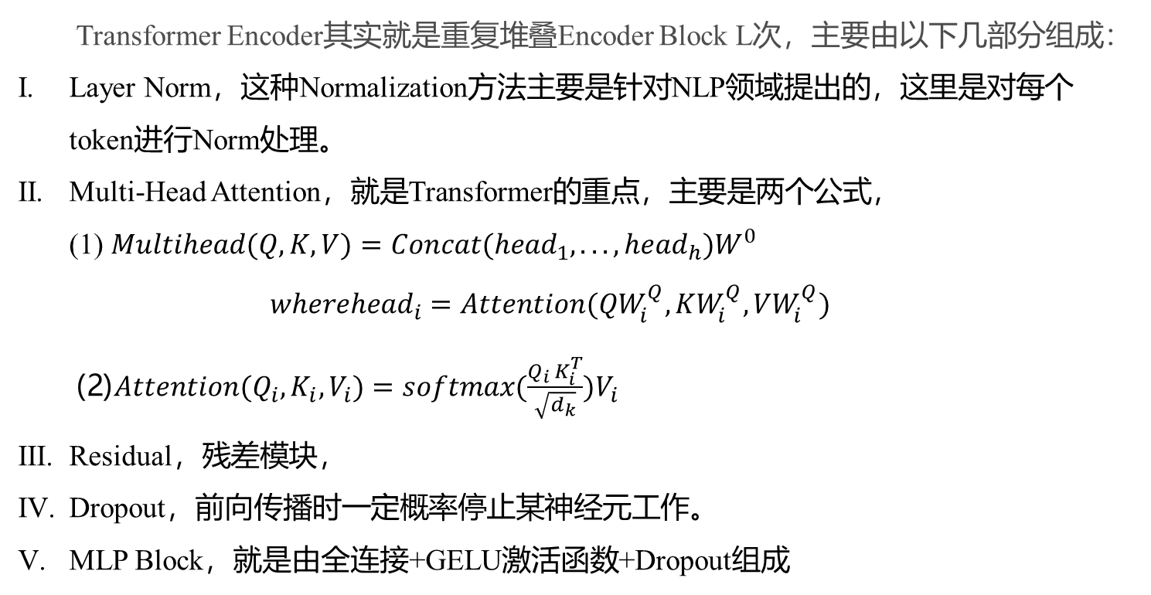
Transformer Encoder
Transformer Encoder其实就是重复堆叠Encoder Block L次，主要由以下几部分组成：
Layer Norm，这种Normalization方法主要是针对NLP领域提出的，这里是对每个token进行Norm处理。
Multi-Head Attention，就是Transformer的重点，主要是两个公式， (1)$Multihead(Q,K,V)=Concat({head}_{1},...,{head}_{h})W^{0}$ ${wherehead}_{i}=Attention(QW_{i}^{Q},KW_{i}^{Q},VW_{i}^{Q})$ (2) $Attention(Q_{i},K_{i},V_{i})=softmax(\frac{Q_{i} K_{i}^{T}}{\sqrt{d_{k}}})V_{i}$
Residual，残差模块，
Dropout，前向传播时一定概率停止某神经元工作。
MLP Block，就是由全连接+GELU激活函数+Dropout组成

Slide 10
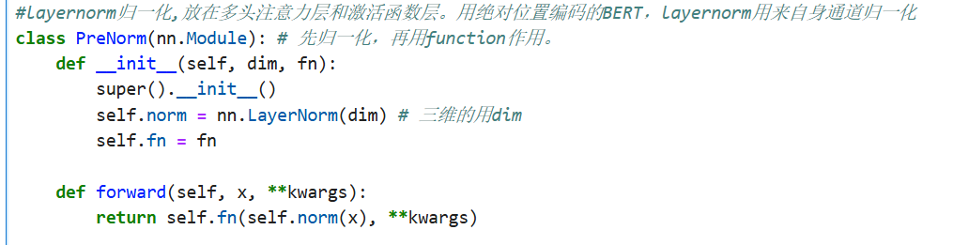
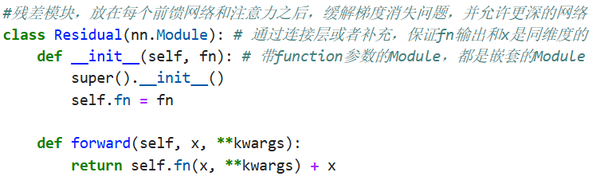
Encoder之子组件

Slide 11
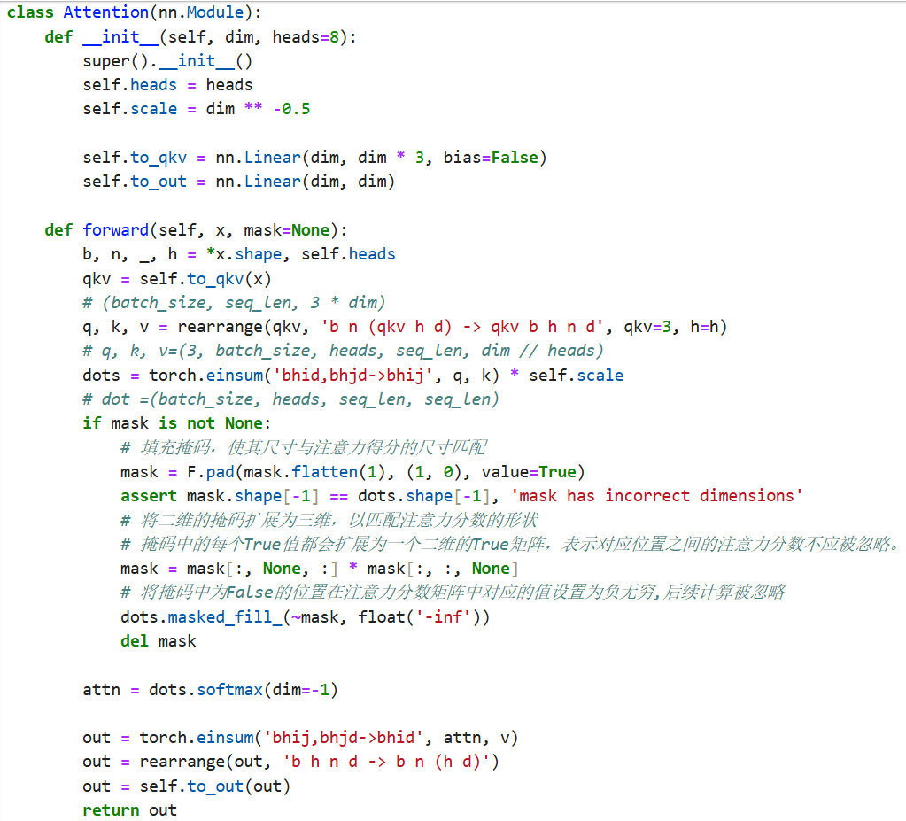
Encoder之Attention
先是init部分定义了embedding向量的维度、多头注意力机制中头的数量、缩放因子、线性层to_qkv将embedding向量映射到Q、K、V，线性层to_out将多头注意力的输出映射回原始维度。
Forward方法：对x.shape解包获取batch、向量数和头数。通过 self.to_qkv 线性层将输入 x 映射到 qkv。通过 torch.einsum 计算每个批次中的每个头对应的点积矩阵，也就是Q和K之间的点积，得到注意力得分 dots。应用掩码之后，对注意力得分应用 softmax 函数，得到注意力权重 attn。通过注意力权重 attn 和值（v）的加权求和，得到多头注意力的输出 out。将输出重新排列为 (batch_size, seq_len, dim)。通过线性层 self.to_out 将多头注意力的输出映射回原始维度。

Slide 12
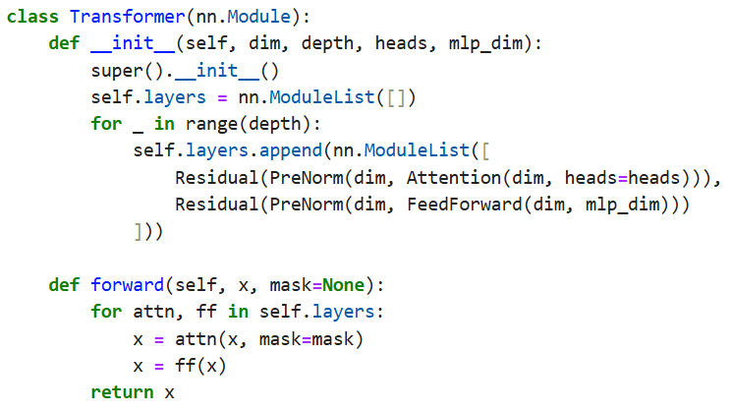
Encoder之Transformer
使用 nn.ModuleList 来存储多个 Transformer 层，每个 Transformer 层包含一个注意力子层和一个MLP子层。这两层都包裹在前置归一化和残差连接中。
前向传播过程：遍历 self.layers 中的每个 Transformer 层，分别应用注意力子层和前馈子层。

Slide 13
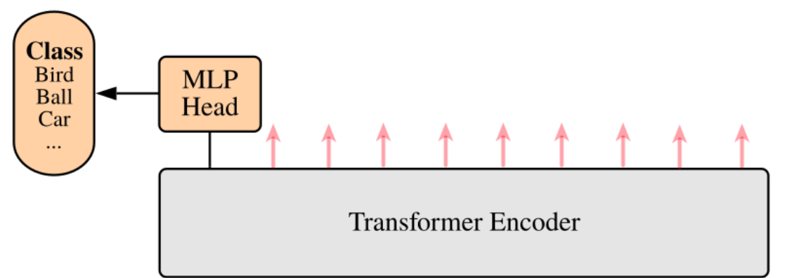
MLP Head
我们想要cls token的转换输出，因此我们将只取它并丢弃其余部分。 现在我们拥有一个64维的向量，而我们想要做的就是将这个64维的向量映射到10个类别上，通过使用一个全连接层和softmax激活函数可以轻松实现这一目标。

Slide 14
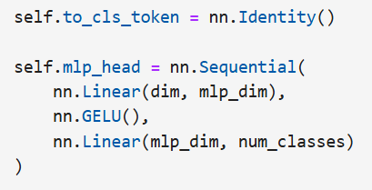
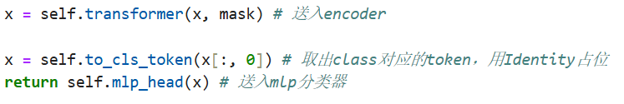
MLP Head
x[:, 0]：在 Transformer 输出中提取第一个标记，即分类标记 cls_token。这个标记包含了整幅图像的全局信息。
self.to_cls_token：是一个 nn.Identity 层，只是一个占位符，不进行任何操作，直接返回 x[:, 0]。
MLP 分类头：self.mlp_head(x)：将提取的分类标记 x 传递给 MLP 分类头。MLP 分类头将对这个标记进行进一步处理，最终输出类别概率分布。

Slide 15
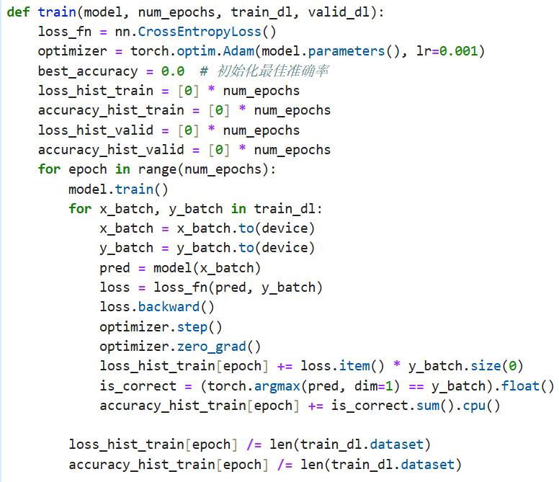
训练函数
定义交叉熵损失函数，使用 Adam 优化器，设置best_accuracy用于跟踪最佳验证准确率，记录训练集和验证集的每个 epoch 的训练损失和准确率。
每个 epoch 开始时，将模型设置为训练模式。 遍历训练数据加载器 train_dl，获取批量数据 x_batch 和标签 y_batch，并将他们转移到设备上。使用前向传播计算预测值，再计算损失，然后反向传播计算梯度并更新模型参数，最后记录这个epoch的损失和准确率。

Slide 16
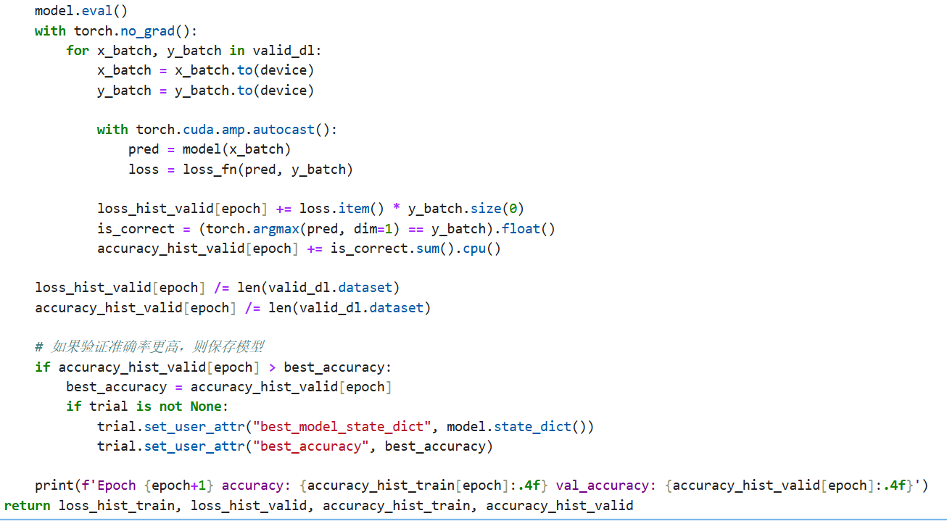
训练函数
开始验证循环，将模型设置为评估模式， 使用 torch.no_grad() 禁用梯度计算，遍历验证数据加载器 valid_dl，获取批量数据 x_batch 和标签 y_batch。 将批量数据和标签转移到设备。 使用前向传播计算预测值 pred，计算损失 loss 并记录验证损失和准确率。
如果当前 epoch 的验证准确率超过之前的最佳值，则更新 best_accuracy 并保存模型的状态字典 state_dict。

Slide 17
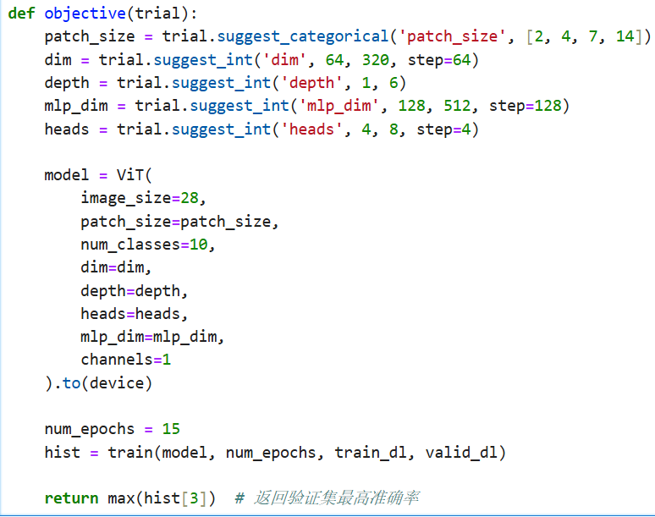
超参数优化
使用 Optuna 提供的方法 suggest_categorical 和 suggest_int 定义了超参数的搜索空间。
使用定义的超参数创建 ViT 模型,训练模型 15 个周期。并且返回训练过程中验证集的最高准确率作为当前 trial 的优化目标。

Slide 18
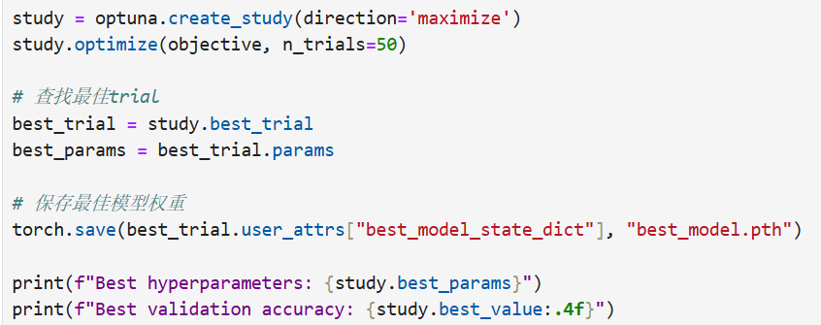
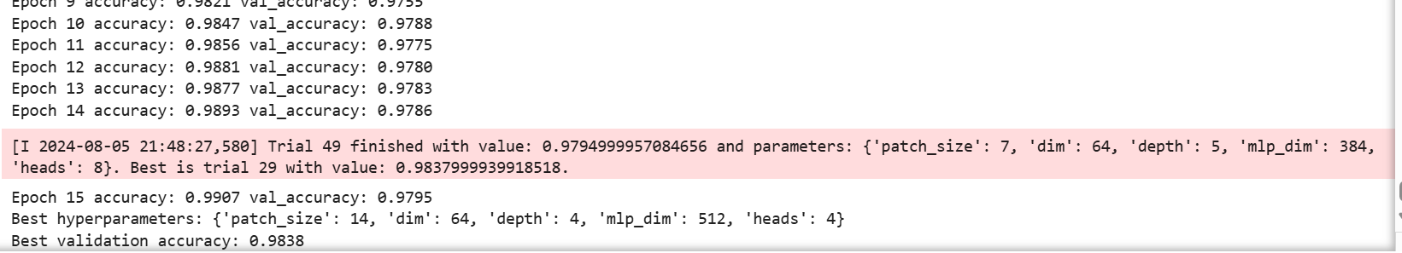
超参数优化
训练50个trial ，查找并保存最佳模型权重

Slide 19
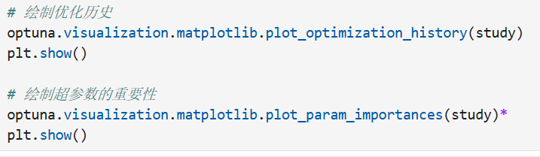
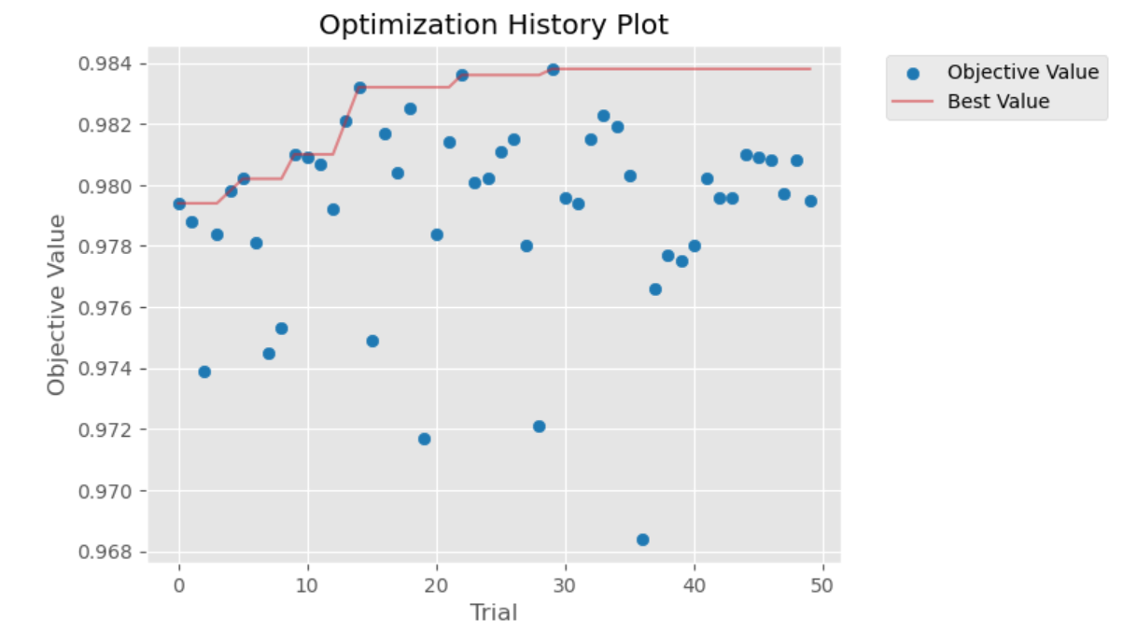

Slide 20
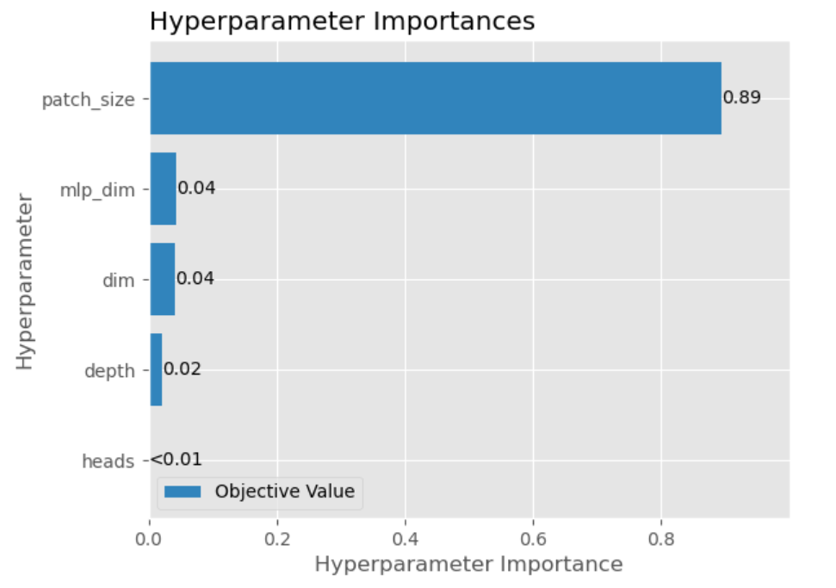

Slide 21
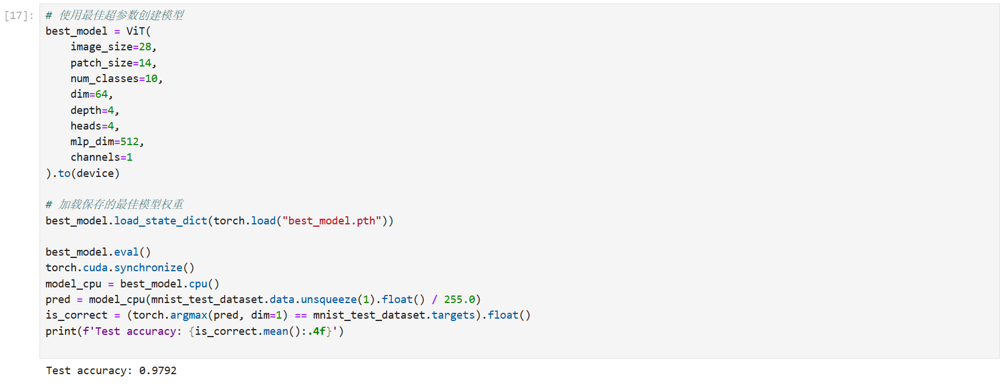

Slide 22
谢谢
汇报人：黄煦

